Slide 1
মালল্টিমিডিয়া ক্লাসে স্বাগতম

Slide 2
পরিচিতি
বীণা মিত্র সিনিয়র শিক্ষিকা binamitra400gmail.com
নলিনীদাস মাধ্যমিক বালিকা বিদ্যালয়, ভোলা

Slide 3
পাঠ পরিচিতি
শ্রেণী:-নবম-দশম বিষয়:-বাংলা ১ম পত্র (পদ্যাংশ ) সময়-৫০ মিনিট

Slide 4
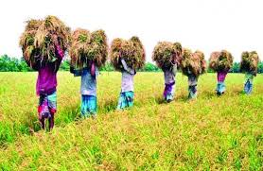
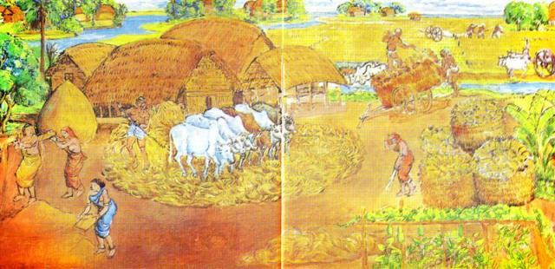
ছবিগুলো লক্ষ কর:
ঘরে ঘরে গোলা ভরা ধান
মাটি থেকে জন্ম দেয় সোনালী ফসল

Slide 5
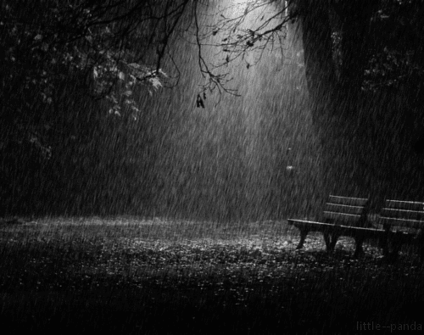
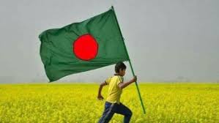
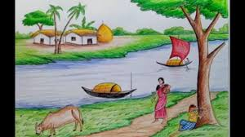
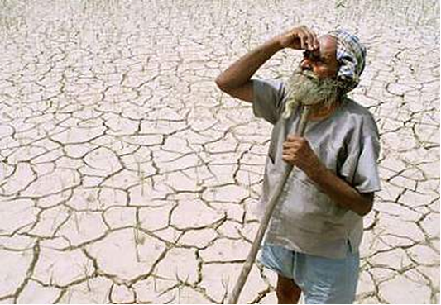
ছবিগুলো লক্ষ্য কর:
এগুলো কোথায় দেখা যায়
নদী
বৃষ্টি
প্রখর সূর্যের তাপ
আমাদের দেশে

Slide 6
আজকের পাঠ:- আমার দেশ সুফিয়া কামাল

Slide 7
শিখন ফল:
এই পাঠ শেষে শিক্ষার্থীরা-
কবি পরিচিতি ব্যাখ্যা করতে পারবে।
নতুন শব্দের অর্থ চিহ্নিত করে বাক্য তৈরি করতে পারবে।
কবিতাটি শুদ্ধ উচ্চারণ করে আবৃত্তি করতে পারবে।
কবিতার মূলভাব বর্ণনা করতে পারবে।

Slide 8
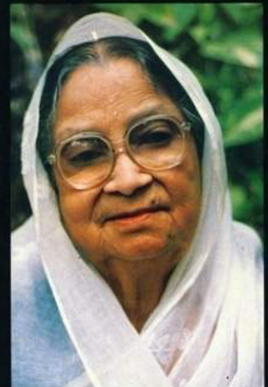
কবি পরিচিতি
জন্ম:-১৯১১ সালে ২০ই জুন বরিশাল জেলার শায়েস্তাবাদে মামার বাড়িতে জন্মগ্রহন করেন।
৫২-র ভাষা আন্দোলন থেকে ৭১-র এর মুক্তি যুদ্ধ এবং পরবর্তীকালের প্রতিটি গণতান্ত্রিক আন্দোলনে তিনি অসামান্য ভূমিকা রাখেন।
তাঁর পিতার নাম সৈয়দ আব্দুল বারী ও মাতার নাম সৈয়দা সাবেরা খাতুন।তিনি কুমিল্লার বাসিন্দা ছিলেন।
কিছুকাল কলকাতার একটি বিদ্যালয়ে শিক্ষকতা করেন। তাঁর উল্লেখযোগ্য গ্রন্থ – সাঁঝের মায়া,মায়া কাজল,উদাত্তা পৃথিবী,মন ও জীবন।
সুফিয়া কামাল
২০শে নভেম্বর ১৯৯৯ সালে এই মহীয়সী নারী মৃত্যুবরণ করেন।

Slide 9
পাঠ পরিচিতি
সুফিয়া কামালের উদাত্ত পৃথিবী কাব্যগ্রন্থ থেকে সংকলন করা হয়েছে।বাঙালির সোনার বাংলা অসম্ভবকে সম্ভব করে, মাটি থেকে জন্ম দেয় সোনালী ফসল। চমৎকার এর জলবায়ু-সহনীয় রৌদ্রতাপ, নমনীয় জল- বৃষ্টি।তাই এর মাঠ ভরে ওঠে সোনালি ধানে ,সবুজ পাটে,নানা বর্নের ফলমূলে। এদেশের মানুষের পরস্পরে মহামিলনের মধ্যেই প্রত্যহ নতুন হয়ে ওঠে।

Slide 10
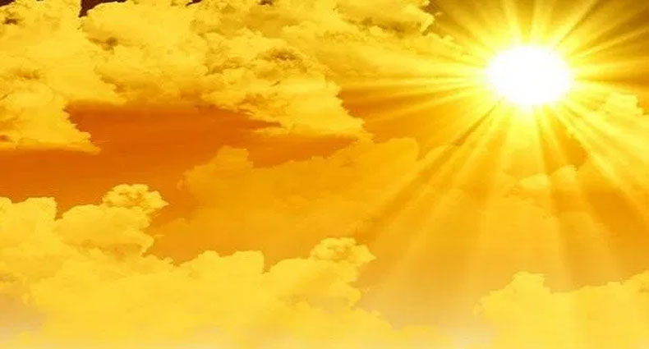
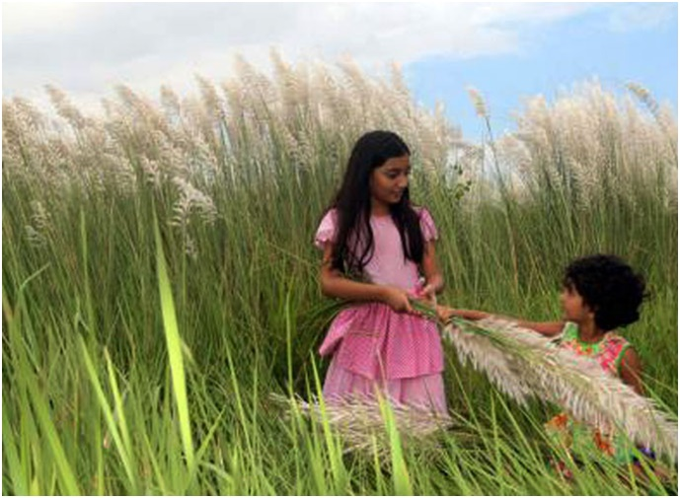
শব্দার্থ:
সূর্যের উজ্জ্বল আলোয় আলোকিত
সূর্য-ঝলকে
মৌসুমি ফুল
বিশেষ ঋতুতে উৎপন্ন ফুল
শরৎকালের উজ্জ্বলতা
স্নিগ্ধ শরৎ

Slide 11
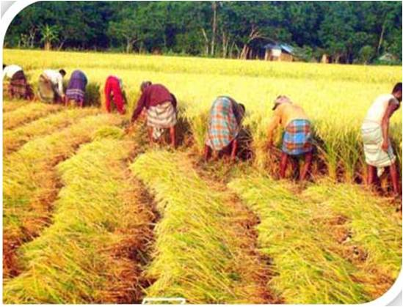
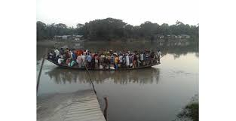
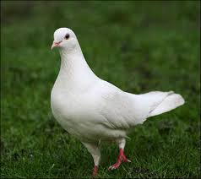
ধান্য শীর্ষ
ধানের ওপর ভাগ
পৃথিবীতে মহাপ্লাবনের সময়ে একজন নাবিক যে বড় নৌকা সবাইকে রক্ষা করেছিল।
নূহের কিশ্তি
শান্তির-কপোত
কবুতরকে শান্তির প্রতিক বলা হয়।

Slide 12
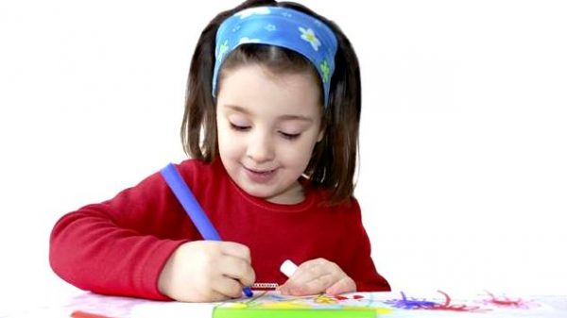
একক কাজ
সুফিয়া কামালের ২টি উল্লেখ যোগ্য গ্রন্থের নাম লেখ?
নতুন শব্দ থেকে - নূহের কিস্তি, শান্তির কপোত, মৌসুমিফুল ২টি করে বাক্য তৈরি কর ?

Slide 13
শিক্ষকের আবৃত্তি
বক্ষে জাগায়ে আগামী দিনের আসা আমার দেশের এ মাটি মধুর ,মধুর আমার ভাষা। নদীতে নদীতে মিলে হেথা গিয়ে ধায় সাগরের পানে মানুষে মানুষে মিলে গিয়ে প্রণে প্রণে সূর্য চন্দ্র করে মৌসুমি ফুলে অঞ্জলী ভরে ভরে আপন দেশের মাটিতে দাঁড়ায়ে হাসে সূর্য-ঝলকে! জীবনের ডাক আসে সেই ডাকে দেয় সাড়া নদী – প্রন্তর পাড় হয়ে আসে লক্ষ প্রাণের ধারা মিলিতে সবার সনে আমার দেশের মানুষেরা সবে মুক্ত-উদার মনে আর্ত-ব্যাথিত সুধী গুনী জন পাশে সেবা-সাম্য- প্রীতি বিনিময় আশে সূর্য-আলোকে আবার এ দেশ হাসে নিতি নবরূপে ভরে ওঠে মন জীবনের আশ্বাসে।
সূর্য-ঝলকে ! মৌসুমী ফুল ফুটে স্নিগ্ধ শরৎ আকাশে লুটে পড়ে মাঠ ভরা ধান্য শীর্ষ পরে দেশের মাটিতে মানুষের ঘরে ঘরে। আমার দেশের মাটিতে আমার প্রান নিতি লভে নব জীবনে সন্ধান এখানে প্লাবনে নুহের কিস্তি ভাসে শান্তি-কপোত বারতা লইয়া আসে। জেগেছে নতুন চর – সেই চরে ফেরে মানুষেরা সব পাশাপাশি বাঁধে ঘর। নব অঙ্কুর জাগে – প্রতি দিবসের সূর্য আলোকে অন্তর অনুরাগে অমার দেশের মাটিতে মেশানো আমার প্রাণের ঘ্রাণ গৌরব ময় জীবনের সম্মান । প্রাণ-স্পন্দনের লক্ষ তরুন করে জীবনপ্রবাহ সঞ্চারি মর্মরে

Slide 14
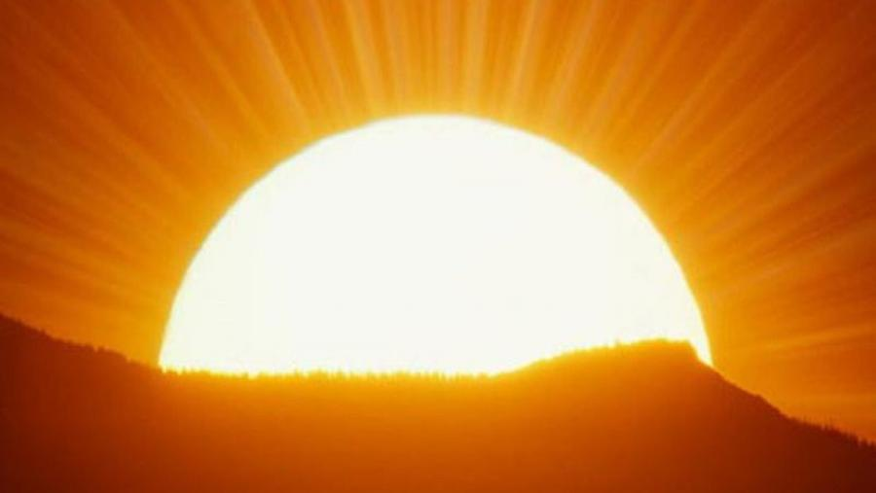
সূর্য-ঝলকে! মৌসুমি ফুল ফোটে স্নিগ্ধ শরৎ আকাশের ছায়া লুটে

Slide 15
পড়ে মাঠ ভরা ধান্য শীর্ষ পরে দেশের মাটিতে মানুষের ঘরে ঘরে ।

Slide 16
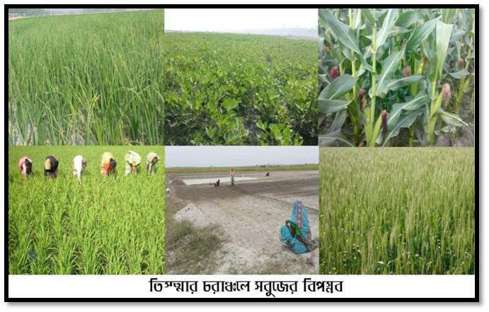
আমার দেশের মাটিতে আমার প্রাণ নিতি লভে নব জীবনের সন্ধান এখানে প্লাবনে নুহের কিস্তিভাসে শান্তি- কপোত বারতা লইয়া আসে।

Slide 17
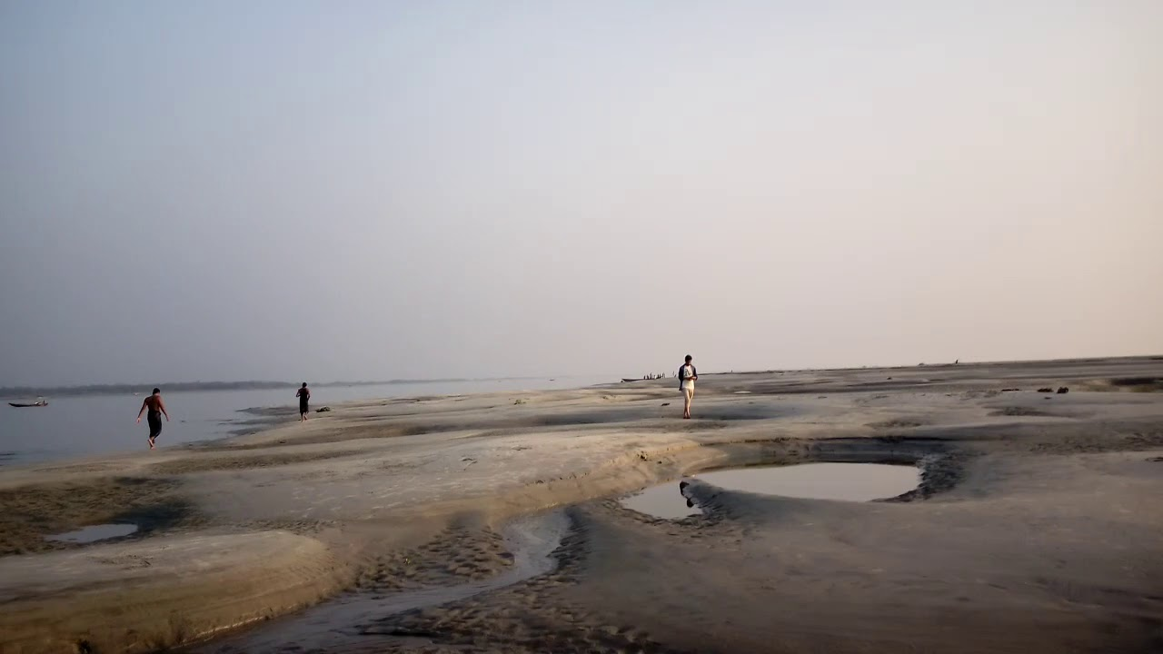
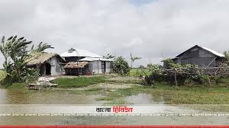
জেগেছে নতুন চর – সেই চরে মানুষেরা সব পাশাপাশি বাঁধে ঘর।

Slide 18
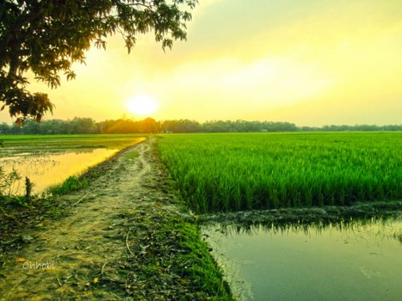
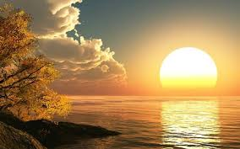
নব অঙ্কুর জাগে – প্রতি দিবসের সূর্য আলোকে অন্তর অনুরাগে

Slide 19
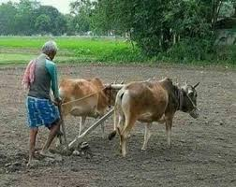
অমার দেশের মাটিতে মেশানো আমার প্রানের ঘ্রাণ গৌরব ময় জীবনের সম্মান ।

Slide 20
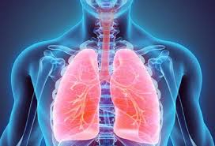
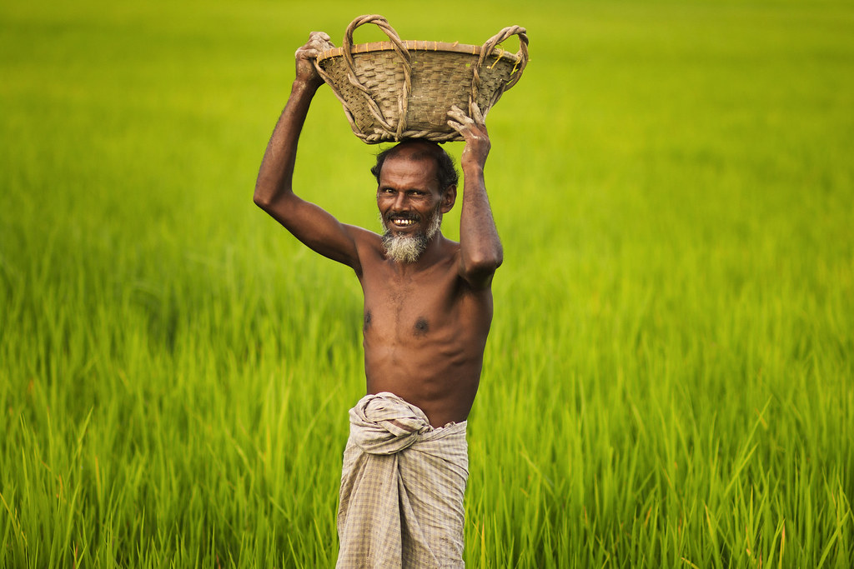
প্রাণ-স্পন্দনের লক্ষ তরুন করে জীবনপ্রবাহ সঞ্চারি মর্মরে বক্ষে জাগায়ে আগামী দিনের আশা আমার দেশের এ মাটি মধুর, আমার ভাষা।

Slide 21
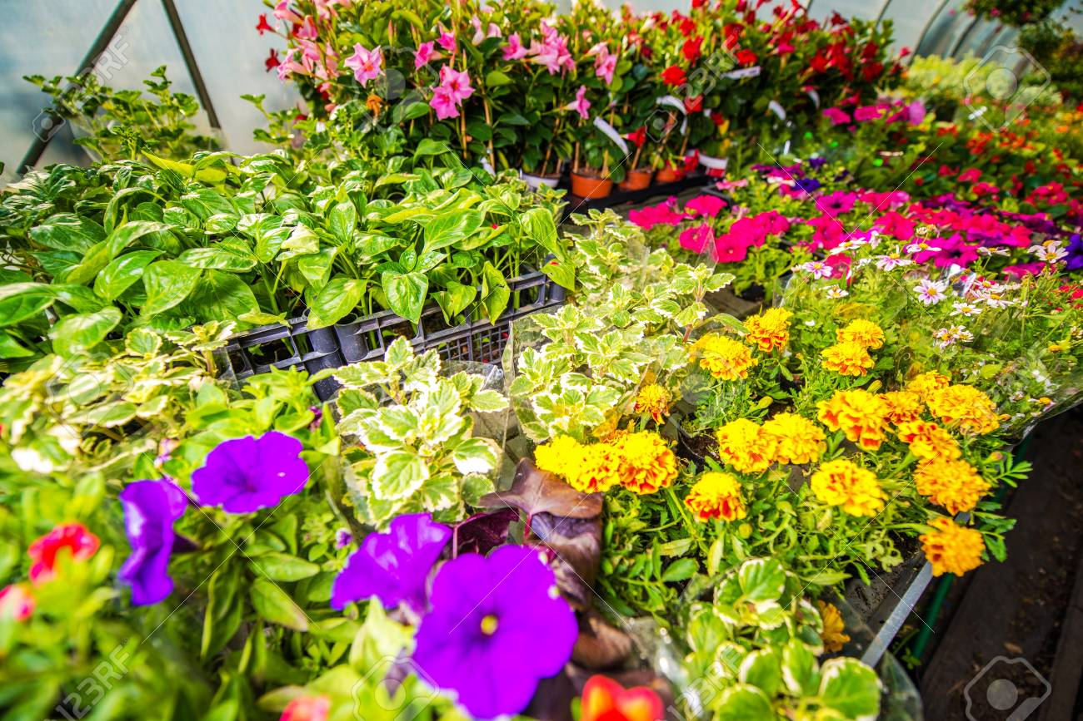
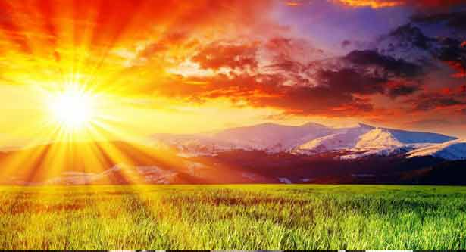
মৌসুমি ফুলে অঞ্জলী ভরে ভরে আপন দেশের মাটিতে দাঁড়ায়ে হাসে সূর্য-ঝলকে! জীবনের ডাক আসে সেই ডাকে দেয় সাড়া

Slide 22
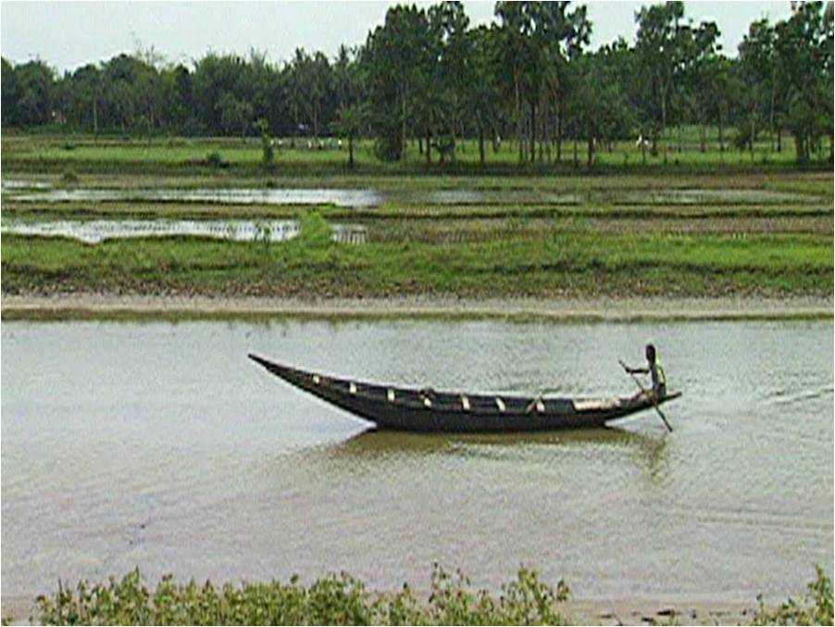
নদী – প্রান্তর পার হয়ে আসে লক্ষ প্রাণের ধারা মিলিতে সবার সনে আমার দেশের মানুষেরা সবে মুক্ত -উদার মনে আর্ত-ব্যথিত সুধি গুনিজন পাশে

Slide 23
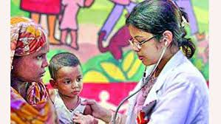
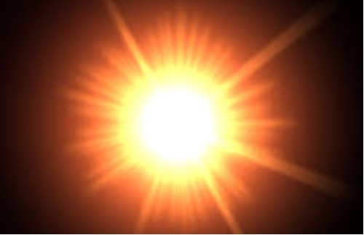
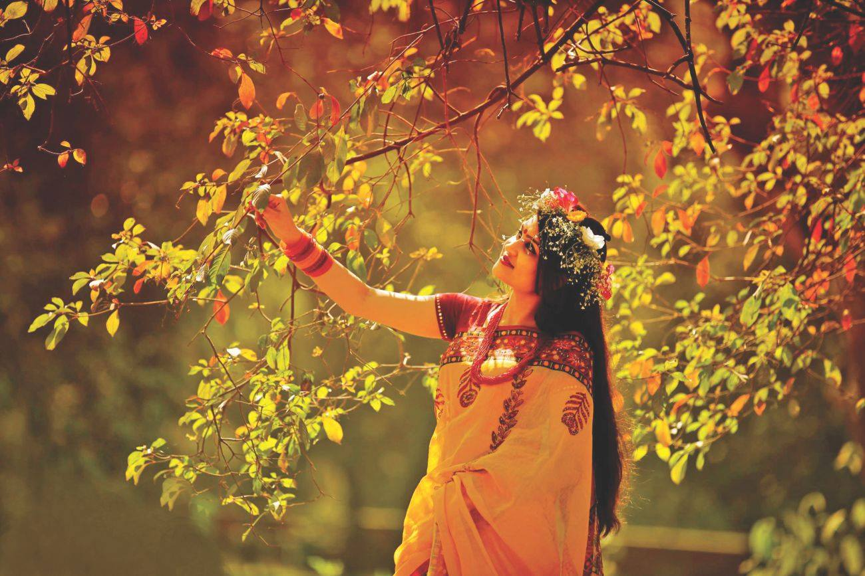
সেবা-সাম্য- প্রীতি বিনিময় আশে সূর্য-আলোকে আবার এ দেশ হাসে নিতি নব রূপে ভরে ওঠে মন জীবনের আশ্বাসে।

Slide 24
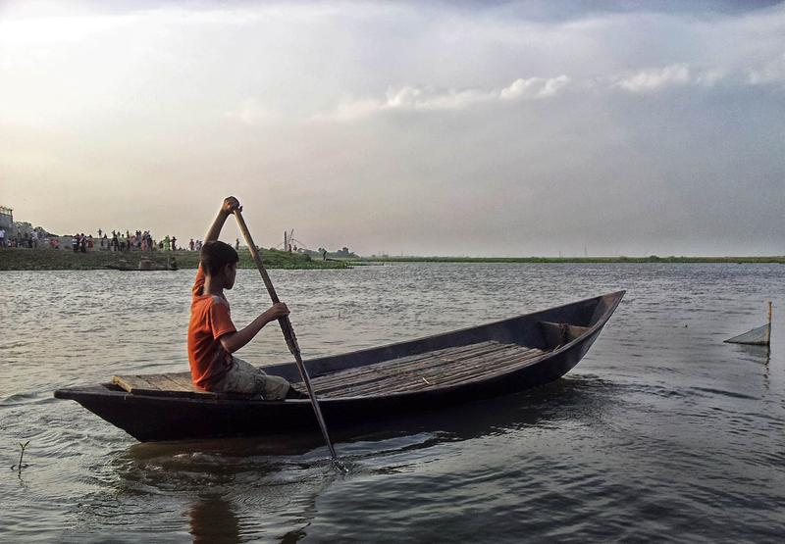
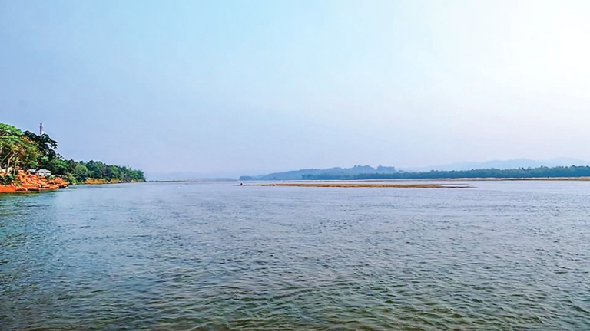
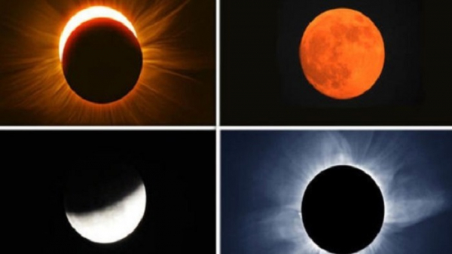
নদীতে নদীতে মিলে হেথা গিয়ে ধায় সাগরের পানে মানুষে মানুষে মিলে গিয়ে প্রণে প্রণে সূর্য চন্দ্র করে

Slide 25
শিক্ষার্থীর আবৃত্তি

Slide 26
দলীয় কাজ:
ক দল
খ দল
এখানে প্লাবনে নুহের কিস্তিভাসে , শান্তির- কপোত বারতা লইয়া আসে। এখানে কবি কি বুঝাতে চেয়েছেন ?
মৌসুমি ফুলে অঞ্জলী ভরে ভরে আপন দেশের মাটিতে দাঁড়ায়ে হাসে- বলতে কবি কি বুঝাতে চেয়েছেন?

Slide 27
প
মূল্যায়ণ
বহুনির্বাচনি প্রশ্ন:
১/ কে বার্তা নিয়ে আসে ?
ক. স্নিগ্ধ শরৎ খ. শান্তির কপোত গ. নূহের কিশ্তি ঘ. নতুন চর
২/ ‘আমার দেশ’ কোন জাতীয় কবিতা ?
ক. স্বদেশ প্রেম মূলক খ. জাগরণ মূলক গ. ঐতিহ্য বিষয়ক ঘ. প্রকৃতিক বিষয়ক

Slide 28
নিচের উদ্দিপকটি পড়ে ৩ ও ৪ সংখ্যক প্রশ্নের উত্তর দাও:
প্রবল বন্যায় ভেসে যায় ভেদুরিয়ার চর । ধনি, দরিদ্র,হিন্দু ,মুসলিম,সবাই আশ্রয় কেন্দ্রে ওঠে। সব টুকু আনন্দ বেদনাকে তারা ভাগাভাগি করে নেয়। এ যেন নতুন এক জীবন।
৩/ উদ্দিপকে ‘আমার দেশ’ কবিতায় কোন বিষয়টি ফুটে উঠেছে ?
ক. নতুন চর খ. শুভ সংবাদ গ. সম্প্রীতি ঘ. প্রাণ স্পন্দন

Slide 29
৪/ উদ্দীপকে পরিবেশের যে রূপ ফুটে উঠেছে তা নিচের যে পঙক্তিতে পাওয়া যায় তা হল -
i. শান্তি- কপোত বারতা লইয়া আসে
ii. সেই চরে ফেরে মানুষেরা সব পাশাপাশি বাধে ঘর
iii. নিতি নব রূপে ভরে ওঠেমন জীবনের আশ্বাসে
নিচের কোনটি সঠিক ?
ক. i খ. ii গ. i ও ii ঘ. ii ও iii

Slide 30
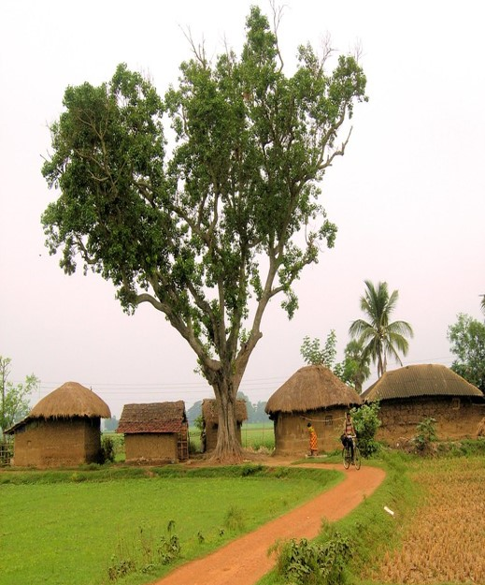
বাড়ির কাজ
কিশস্তি শব্দের অর্থ কী ? শান্তির কপোত বারতা লইয়া আসে- এ কথা দ্বারা কবি কি বুঝাতে চেয়েছেন ।

Slide 31
ধন্যবাদ

